Slide 1
QFL- 0342 – Reatividade de Compostos Orgânicos
2. Adição Nucleofílica
Prof. Dr. Daniel Nopper Silva Rodrigues
dannopper@usp.br

Slide 2
Tópicos da Aula
A) Literatura recomendada.
B) Princípios.
a) Orbitais envolvidos.
- LUMO do composto carbonílico.
- Trajetória de Bürgi-Dunitz.
b) Mecanismo geral da adição nucleofílica.
c) Reatividade relativa.
C) Adição de HCN.
a) HOMO do cianeto.
b) Mecanismo.
c) Caso interessante.
D) Adição de Hidretos.
a) HOMO do NaBH₄.
b) Mecanismo.

Slide 3
Tópicos da Aula
E) Adição de organometálicos.
a) Organolítio.
- Mecanismo.
- Condições de reação.
- Workup.
b) Composto de Grignard.
- Mecanismo.
F) Adição de água.
a) Mecanismo.
b) Equilíbrio entre dióis e cetons/aldeídos.
c) Catálise ácida.
d) Como sabemos disso?

Slide 4
Tópicos da Aula
G) Acetais e hemiacetais.
a) Mecanismo geral.
b) Catálise básica.
c) Catálise ácida - Acetais.
d) Casos interessantes.
d) Grupos de proteção.
H) Adição de Aminas.
a) Aminas primárias (formação de iminas).
- Mecanismo.
b) Aminas secundárias (formação de enaminas).
- Mecanismo.
I) Considerações sobre estereoquímica.
a) Pró-quiralidade.
- Possíveis faces para o ataque do nucleófilo.

Slide 5
Literatura recomendada
Organic Chemistry: J. Clayden, N. Greeves, S. Warren, P. Wothers. (Capítulos VI e XIV)
Organic Chemistry: P. Bruice : (Capítulo XVIII)
Organic Chemistry: J. McMurray : (Capítulo XIX)

Slide 6
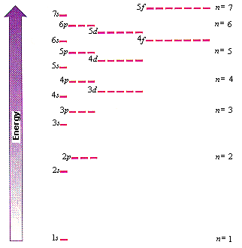
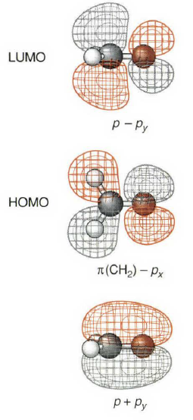
Princípios
Orbitais envolvidos
Formaldeído

Slide 7
Princípios
Orbitais envolvidos
Formaldeído
Os orbitais moleculares do formaldeído são bem conhecidos e servem como um bom modelo para cetonas e aldeídos.

Slide 8
Princípios
Orbitais envolvidos
Formaldeído
Os orbitais moleculares do formaldeído são bem conhecidos e servem como um bom modelo para cetonas e aldeídos.
O orbital envolvido nas reações de adição nucleofílica é o LUMO da carbonila, cujo caráter é sempre π.

Slide 9
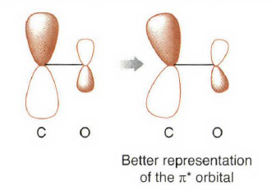
Princípios
Orbitais envolvidos
Formaldeído
Os orbitais moleculares do formaldeído são bem conhecidos e servem como um bom modelo para cetonas e aldeídos.
O orbital envolvido nas reações de adição nucleofílica é o LUMO da carbonila, cujo caráter é sempre π.

Slide 10
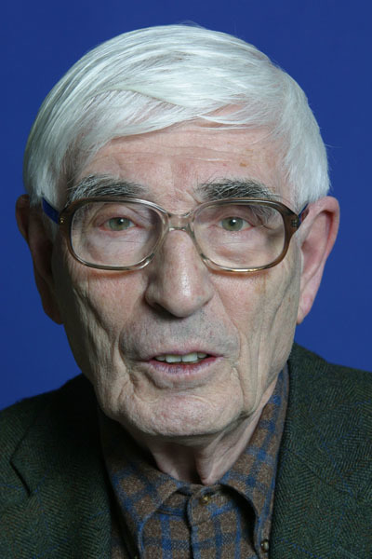
Princípios
Orbitais envolvidos
Trajetória de Bürgi-Dunitz
Hans-Beat
Bürgi
Jack David
Dunitz

Slide 11
Princípios
Orbitais envolvidos
Trajetória de Bürgi-Dunitz
Obrigatoriamente o orbital a interagir é o de caráter π*_{C=O} (“pi antiligante da carbonila”), porém a nova ligação não se forma no oxigênio. Isso por que também há um componente eletrostático envolvido, que direciona o nucleófilo ao carbono carbonílico.
Hans-Beat
Bürgi
Jack David
Dunitz

Slide 12
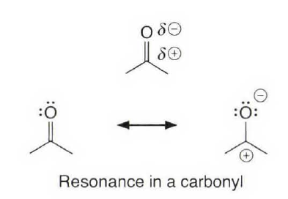
Princípios
Orbitais envolvidos
Trajetória de Bürgi-Dunitz
Obrigatoriamente o orbital a interagir é o de caráter π*_{C=O} (“pi antiligante da carbonila”), porém a nova ligação não se forma no oxigênio. Isso por que também há um componente eletrostático envolvido, que direciona o nucleófilo ao carbono carbonílico.
Hans-Beat
Bürgi
Jack David
Dunitz

Slide 13
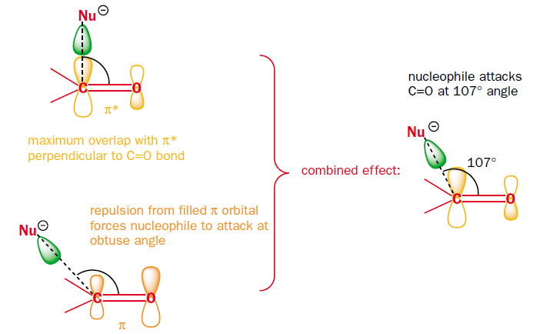
Princípios
Orbitais envolvidos
Trajetória de Bürgi-Dunitz
Hans-Beat
Bürgi
Jack David
Dunitz

Slide 14
Princípios
Mecanismo geral

Slide 15
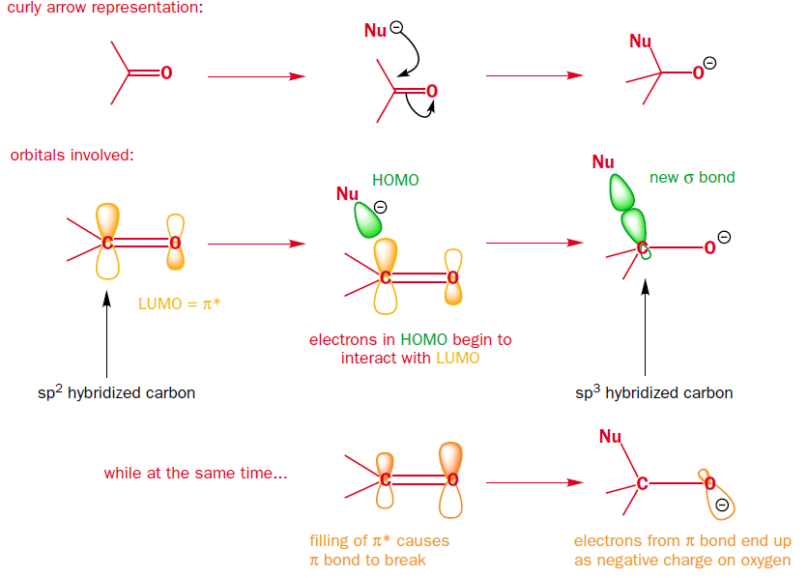
Princípios
Mecanismo geral

Slide 16
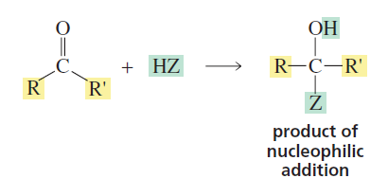
Princípios
Mecanismo geral

Slide 17
Princípios
Mecanismo geral

Slide 18
Princípios
Reatividade relativa

Slide 19
Princípios
Reatividade relativa

Slide 20
Princípios
Reatividade relativa

Slide 21
Adição de HCN
HOMO do cianeto

Slide 22
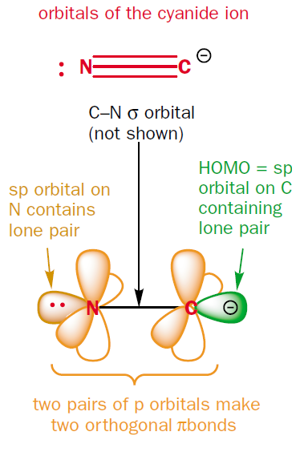
Adição de HCN
HOMO do cianeto

Slide 23
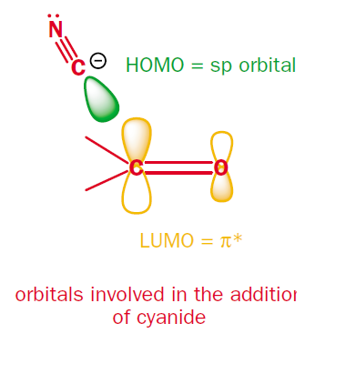
Adição de HCN
HOMO do cianeto

Slide 24
Adição de HCN
Mecanismo

Slide 25
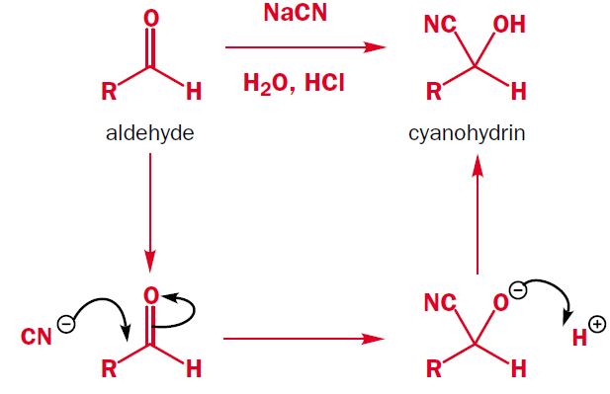
Adição de HCN
Mecanismo

Slide 26
Adição de HCN
Mecanismo

Slide 27
Adição de HCN
Mecanismo

Slide 28
Adição de HCN
Caso interessante

Slide 29
Adição de HCN
Caso interessante

Slide 30
Adição de HCN
Caso interessante
Mandioca

Slide 31
Adição de HCN
Caso interessante
Mandioca

Slide 32
Adição de hidretos
HOMO do NaBH₄

Slide 33
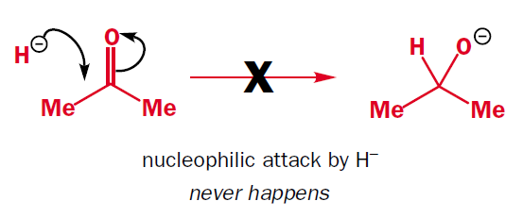
Adição de hidretos
HOMO do NaBH₄

Slide 34
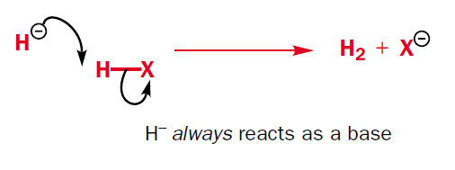
Adição de hidretos
HOMO do NaBH₄

Slide 35
Adição de hidretos
HOMO do NaBH₄

Slide 36
Adição de hidretos
HOMO do NaBH₄
O HOMO do borohidreto possui caráter σ_{B-H} (“sigma boro hidrogênio”). Embora o orbital de fato envolva todos os hidrogênio (o que é lógico pois são equivalentes!) uma representação aceita e adequada e a abaixo.

Slide 37
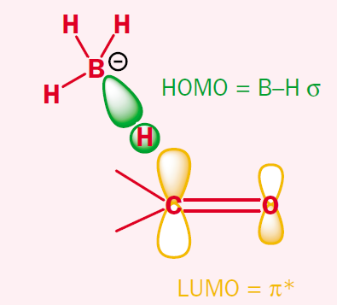
Adição de hidretos
HOMO do NaBH₄
O HOMO do borohidreto possui caráter σ_{B-H} (“sigma boro hidrogênio”). Embora o orbital de fato envolva todos os hidrogênio (o que é lógico pois são equivalentes!) uma representação aceita e adequada e a abaixo.

Slide 38
Adição de hidretos
Mecanismo

Slide 39
Adição de hidretos
Mecanismo

Slide 40
Adição de hidretos
Mecanismo

Slide 41
Adição de hidretos
Mecanismo
Exemplos

Slide 42
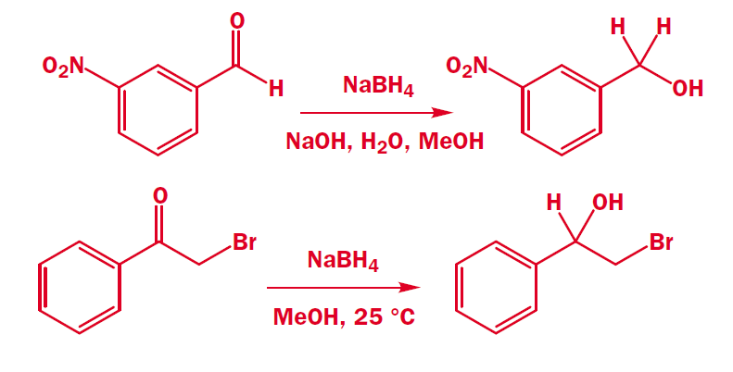
Adição de hidretos
Mecanismo
Exemplos

Slide 43
Adição de Organometálicos
Organolítio

Slide 44
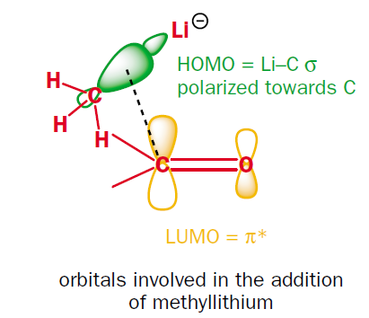
Adição de Organometálicos
Organolítio

Slide 45
Adição de Organometálicos
Organolítio
O HOMO do organolítio possui caráter σ_{C-Li} (“sigma carbono lítio”), porém, possui também um caráter iônico muito forte.

Slide 46
Adição de Organometálicos
Organolítio
O HOMO do organolítio possui caráter σ_{C-Li} (“sigma carbono lítio”), porém, possui também um caráter iônico muito forte.
O ângulo de Bürgi-Dunitz é mantido e o lítio normalmente alinha-se da forma descrita ao lado.

Slide 47
Adição de Organometálicos
Organolítio
O HOMO do organolítio possui caráter σ_{C-Li} (“sigma carbono lítio”), porém, possui também um caráter iônico muito forte.
O ângulo de Bürgi-Dunitz é mantido e o lítio normalmente alinha-se da forma descrita ao lado.
Isso ocorre pois há uma atração eletrostática entre o Lítio e o oxigênio carbonílico (Li^{δ+}··· O^{δ-}).

Slide 48
Adição de Organometálicos
Organolítio
Mecanismo

Slide 49
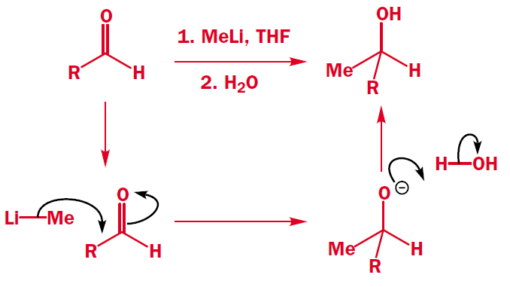
Adição de Organometálicos
Organolítio
Mecanismo

Slide 50
Adição de Organometálicos
Organolítio
Condições

Slide 51
Adição de Organometálicos
Organolítio
Condições
1) O solvente tem que ser completamente anidro e ser capaz de solubilizar bem o organolítio (alquillítio) e o composto carbonílico. Normalmente utiliza-se um éter, o mais comum é o THF (tetrahidrofurano).

Slide 52
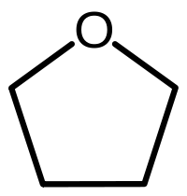
Adição de Organometálicos
Organolítio
Condições
1) O solvente tem que ser completamente anidro e ser capaz de solubilizar bem o organolítio (alquillítio) e o composto carbonílico. Normalmente utiliza-se um éter, o mais comum é o THF (tetrahidrofurano).

Slide 53
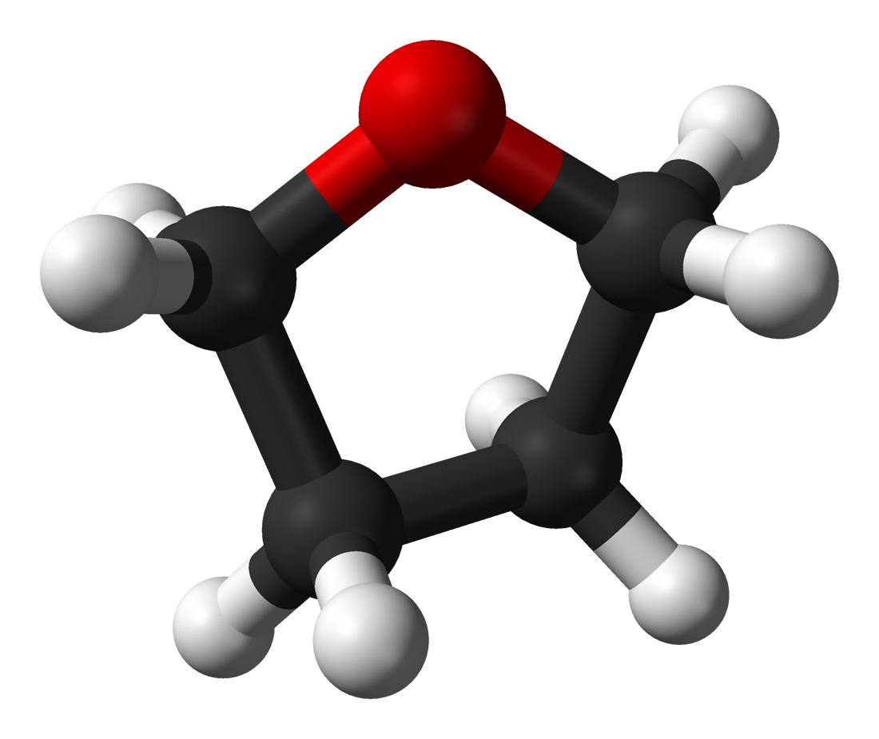
Adição de Organometálicos
Organolítio
Condições
1) O solvente tem que ser completamente anidro e ser capaz de solubilizar bem o organolítio (alquillítio) e o composto carbonílico. Normalmente utiliza-se um éter, o mais comum é o THF (tetrahidrofurano).

Slide 54
Adição de Organometálicos
Organolítio
Condições
1) O solvente tem que ser completamente anidro e ser capaz de solubilizar bem o organolítio (alquillítio) e o composto carbonílico. Normalmente utiliza-se um éter, o mais comum é o THF (tetrahidrofurano).
2) O meio tem que estar anidro pois caso contrário, a reação com a água, que é muito exotérmica e tem como produto um hidrocarboneto, pode causar incêndios.
- CH₃Li + H₂O → CH₄ + LiOH

Slide 55
Adição de Organometálicos
Organolítio
Condições
1) O solvente tem que ser completamente anidro e ser capaz de solubilizar bem o organolítio (alquillítio) e o composto carbonílico. Normalmente utiliza-se um éter, o mais comum é o THF (tetrahidrofurano).
2) O meio tem que estar anidro pois caso contrário, a reação com a água, que é muito exotérmica e tem como produto um hidrocarboneto, pode causar incêndios.
- CH₃Li + H₂O → CH₄ + LiOH
3) Ainda para evitar acidentes, como a reação de adição de organolítio é muito exotérmica, é necessário realizá-la em temperaturas baixas, como banho de gelo seco (-78 ºC).

Slide 56
Adição de Organometálicos
Organolítio
Condições
1) O solvente tem que ser completamente anidro e ser capaz de solubilizar bem o organolítio (alquillítio) e o composto carbonílico. Normalmente utiliza-se um éter, o mais comum é o THF (tetrahidrofurano).
2) O meio tem que estar anidro pois caso contrário, a reação com a água, que é muito exotérmica e tem como produto um hidrocarboneto, pode causar incêndios.
- CH₃Li + H₂O → CH₄ + LiOH
3) Ainda para evitar acidentes, como a reação de adição de organolítio é muito exotérmica, é necessário realizá-la em temperaturas baixas, como banho de gelo seco (-78 ºC).
4) Por fim, é aconselhável utilizar atmosfera inerte (Ar), para evitar contato com a umidade do ar.

Slide 57
Adição de Organometálicos
Organolítio
Workup
O produto obtido pela adição de Rli em THF não é um álcool e sim um alcóxido. Para formar o álcool é necessário fornecer prótons, após o término da reação. Para isso, basta adicionar água.
CH₃OLi + H₂O → CH₃OH + LiOH

Slide 58
Adição de Organometálicos
Compostos de Grignard

Slide 59
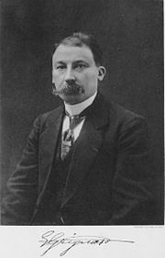
Adição de Organometálicos
Compostos de Grignard
François Auguste
Victor Grignard

Slide 60
Adição de Organometálicos
Compostos de Grignard
Compostos de Grignard são organometálicos menos reativos do que os organolítios. São preparados a partir da reação entre um haleto de alquila (vinila ou fenila) com magnésio metálico.
François Auguste
Victor Grignard

Slide 61
Adição de Organometálicos
Compostos de Grignard
Compostos de Grignard são organometálicos menos reativos do que os organolítios. São preparados a partir da reação entre um haleto de alquila (vinila ou fenila) com magnésio metálico.
François Auguste
Victor Grignard

Slide 62
Adição de Organometálicos
Compostos de Grignard
Mecanismo
François Auguste
Victor Grignard

Slide 63
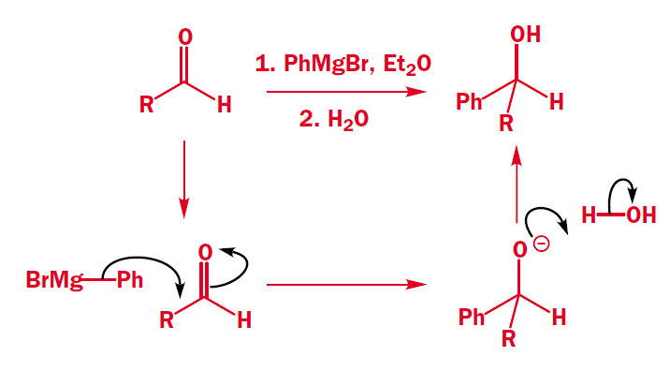
Adição de Organometálicos
Compostos de Grignard
Mecanismo
François Auguste
Victor Grignard

Slide 64
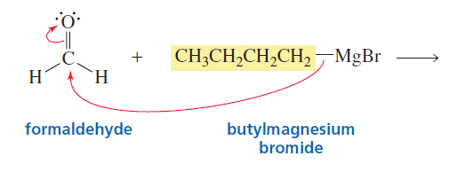
Adição de Organometálicos
Compostos de Grignard
Mecanismo
François Auguste
Victor Grignard

Slide 65
Adição de Organometálicos
Compostos de Grignard
Mecanismo
François Auguste
Victor Grignard

Slide 66
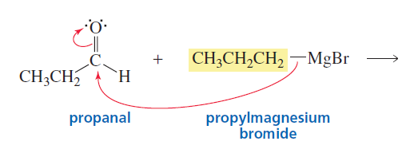
Adição de Organometálicos
Compostos de Grignard
Mecanismo
François Auguste
Victor Grignard

Slide 67
Adição de Organometálicos
Compostos de Grignard
Mecanismo
François Auguste
Victor Grignard

Slide 68
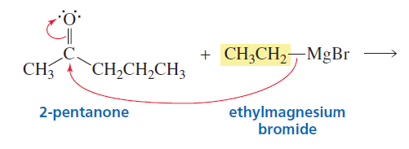
Adição de Organometálicos
Compostos de Grignard
Mecanismo
François Auguste
Victor Grignard

Slide 69
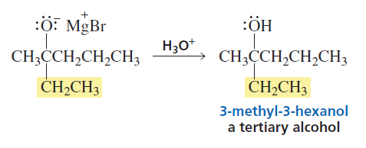
Adição de Organometálicos
Compostos de Grignard
Mecanismo
François Auguste
Victor Grignard

Slide 70
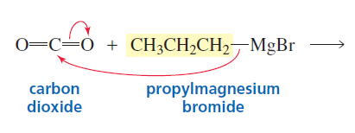
Adição de Organometálicos
Compostos de Grignard
Mecanismo
François Auguste
Victor Grignard

Slide 71
Adição de Organometálicos
Compostos de Grignard
Mecanismo
François Auguste
Victor Grignard

Slide 72
Adição de Água
Mecanismo

Slide 73
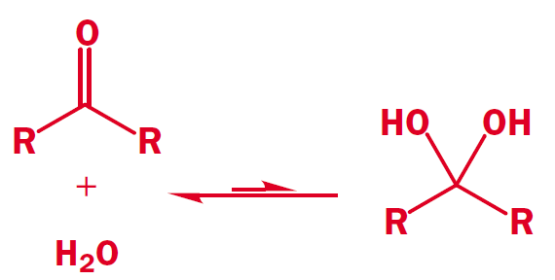
Adição de Água
Mecanismo

Slide 74
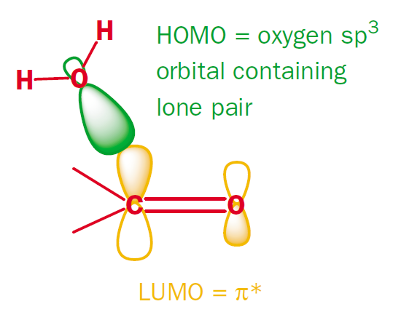
Adição de Água
Mecanismo

Slide 75
Adição de Água
Mecanismo

Slide 76
Adição de Água
Mecanismo
1,1-diol, diol geminal ou hidrato

Slide 77
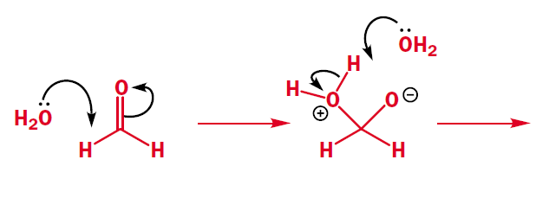
Adição de Água
Mecanismo

Slide 78
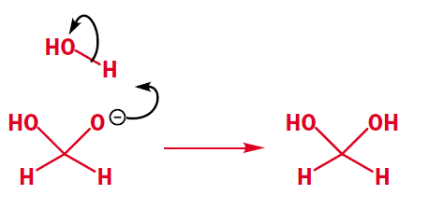
Adição de Água
Mecanismo

Slide 79
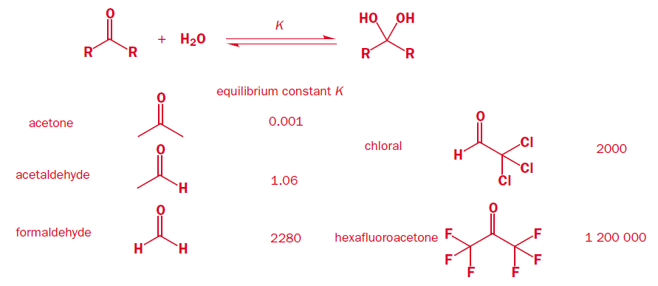
Adição de Água
Equilíbrio entre dióis e cetons/aldeídos.

Slide 80
Adição de Água
Equilíbrio entre dióis e cetons/aldeídos.

Slide 81
Adição de Água
Catálise ácida

Slide 82
Adição de Água
Catálise ácida

Slide 83
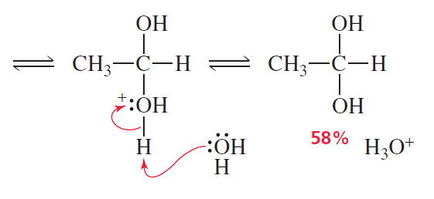
Adição de Água
Catálise ácida

Slide 84
Adição de Água
Como sabemos disso?

Slide 85
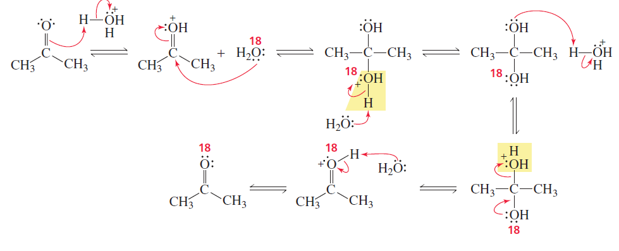
Adição de Água
Como sabemos disso?

Slide 86
Acetais e Hemiacetais
Mecanismo geral

Slide 87
Acetais e Hemiacetais
Mecanismo geral
A adição de uma molécula de algum álcool à carbonilas gera um composto chamado hemiacetal.

Slide 88
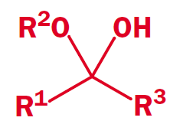
Acetais e Hemiacetais
Mecanismo geral
A adição de uma molécula de algum álcool à carbonilas gera um composto chamado hemiacetal.

Slide 89
Acetais e Hemiacetais
Mecanismo geral
A adição de uma molécula de algum álcool à carbonilas gera um composto chamado hemiacetal.
A adição de duas moléculas de um dado álcool à carbonila gera um acetal.

Slide 90
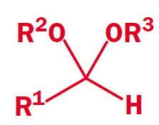
Acetais e Hemiacetais
Mecanismo geral
A adição de uma molécula de algum álcool à carbonilas gera um composto chamado hemiacetal.
A adição de duas moléculas de um dado álcool à carbonila gera um acetal.

Slide 91
Acetais e Hemiacetais
Mecanismo geral

Slide 92
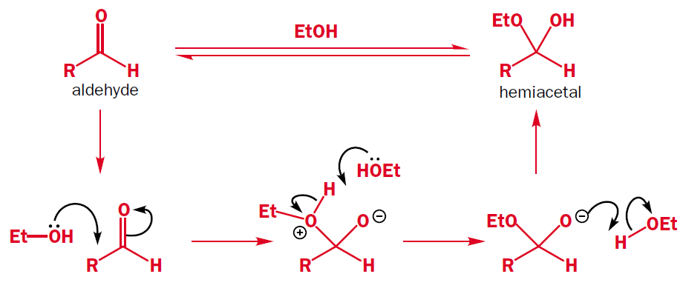
Acetais e Hemiacetais
Mecanismo geral

Slide 93
Acetais e Hemiacetais
Catálise básica

Slide 94
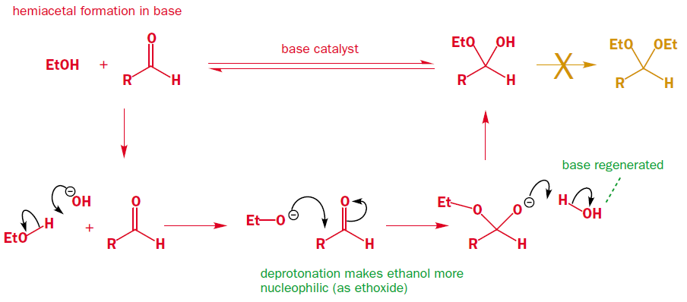
Acetais e Hemiacetais
Catálise básica

Slide 95
Acetais e Hemiacetais
Catálise Ácida

Slide 96
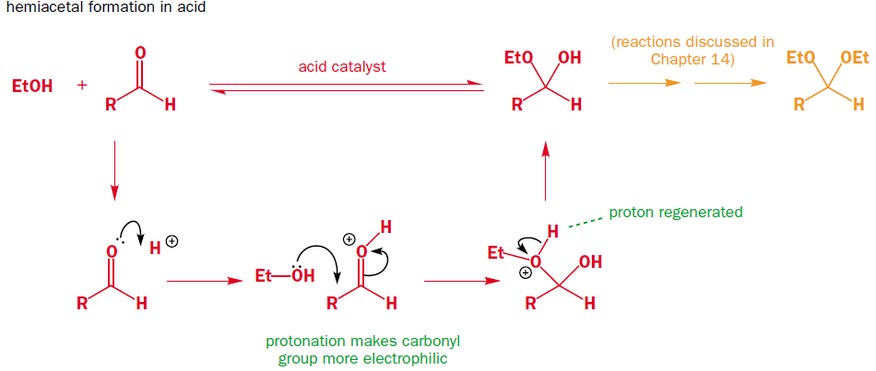
Acetais e Hemiacetais
Catálise Ácida

Slide 97
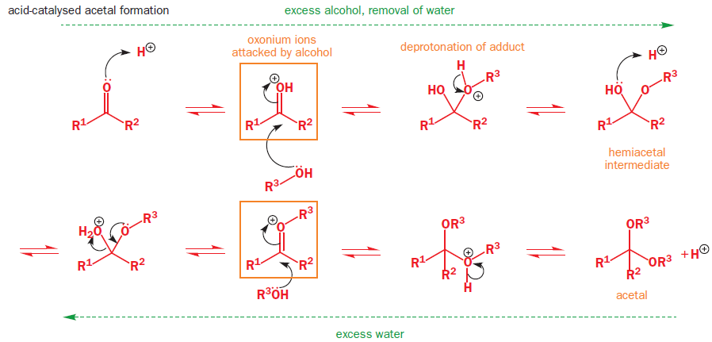
Acetais e Hemiacetais
Catálise Ácida

Slide 98
Acetais e Hemiacetais
Casos interessantes

Slide 99
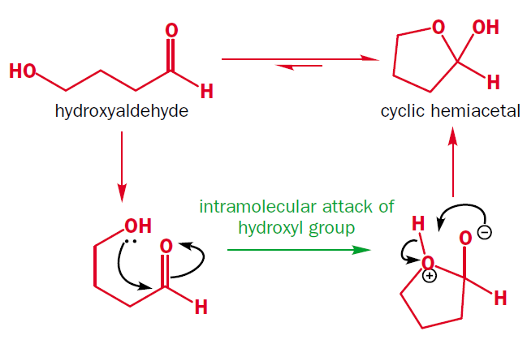
Acetais e Hemiacetais
Casos interessantes

Slide 100
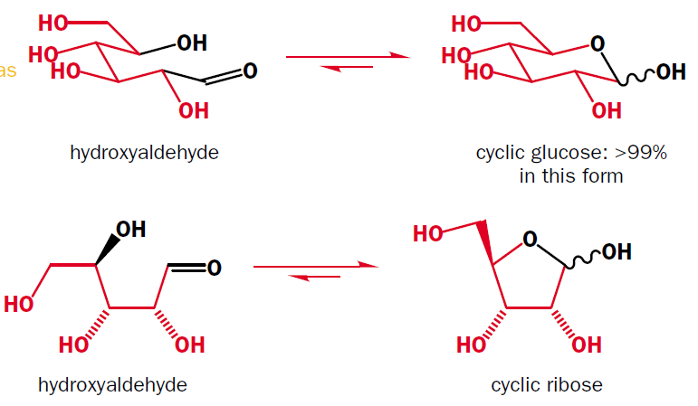
Acetais e Hemiacetais
Casos interessantes

Slide 101
Acetais e Hemiacetais
Grupos de proteção

Slide 102
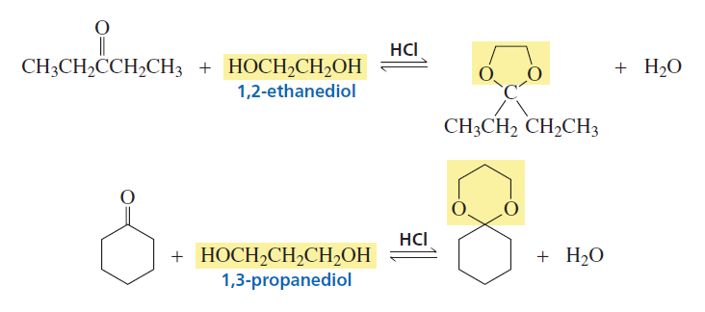
Acetais e Hemiacetais
Grupos de proteção

Slide 103
Acetais e Hemiacetais
Grupos de proteção

Slide 104
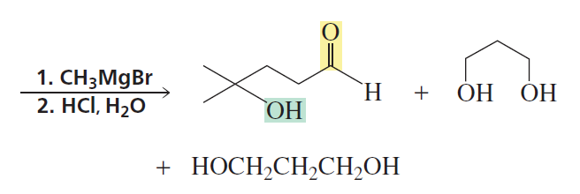
Acetais e Hemiacetais
Grupos de proteção

Slide 105
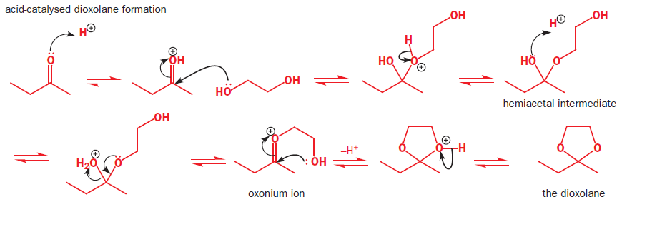
Acetais e Hemiacetais
Grupos de proteção

Slide 106
Adição de aminas
Aminas primárias

Slide 107
Adição de aminas
Aminas primárias

Slide 108
Adição de aminas
Aminas primárias

Slide 109
Adição de aminas
Aminas primárias

Slide 110
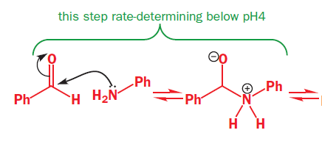
Adição de aminas
Aminas primárias

Slide 111
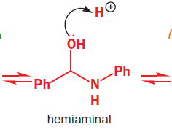
Adição de aminas
Aminas primárias

Slide 112
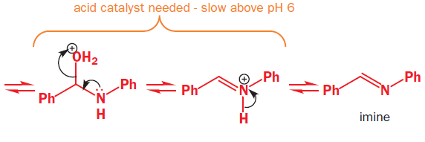
Adição de aminas
Aminas primárias

Slide 113
Adição de aminas
Aminas Secundárias

Slide 114
Adição de aminas
Aminas Secundárias

Slide 115
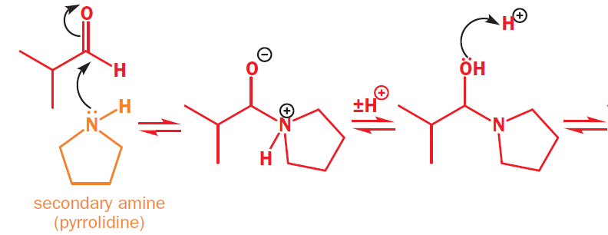
Adição de aminas
Aminas Secundárias

Slide 116
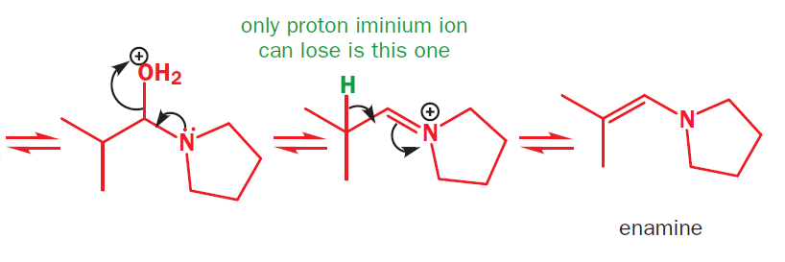
Adição de aminas
Aminas Secundárias

Slide 117
Estereoquímica
Pró-quiralidade

Slide 118
Estereoquímica
Pró-quiralidade
Um carbono é pró-quiral quando, ele não possui estereoquímica, mas, após uma determinada reação ele torna-se um centro quíral.

Slide 119
Estereoquímica
Pró-quiralidade
Um carbono é pró-quiral quando, ele não possui estereoquímica, mas, após uma determinada reação ele torna-se um centro quíral.

Slide 120
Estereoquímica
Pró-quiralidade
Um carbono sp² é planar, logo a aproximação de um outro grupo pode ocorrer por qualquer uma das faces. Assim sendo, o ataque em uma das faces irá gerar um produto com estereoquímica S ou R. As duas faces possíveis são a face Si e Re.

Slide 121
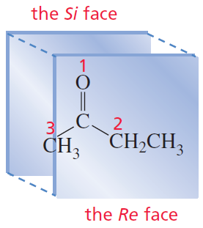
Estereoquímica
Pró-quiralidade
Um carbono sp² é planar, logo a aproximação de um outro grupo pode ocorrer por qualquer uma das faces. Assim sendo, o ataque em uma das faces irá gerar um produto com estereoquímica S ou R. As duas faces possíveis são a face Si e Re.

Slide 122
Estereoquímica
Pró-quiralidade
Utiliza-se a mesma regra de prioridade para determinar se a face é Si ou Re. A diferença é que no carbono sp², há apenas três ligantes, logo, não é necessário encontrar o grupo de menor prioridade e colocá-lo para trás. Basta numerar os grupos e determinar o sentido horário/anti-horário.

Slide 123
Estereoquímica
Pró-quiralidade

Slide 124
Estereoquímica
Pró-quiralidade

